Slide 1
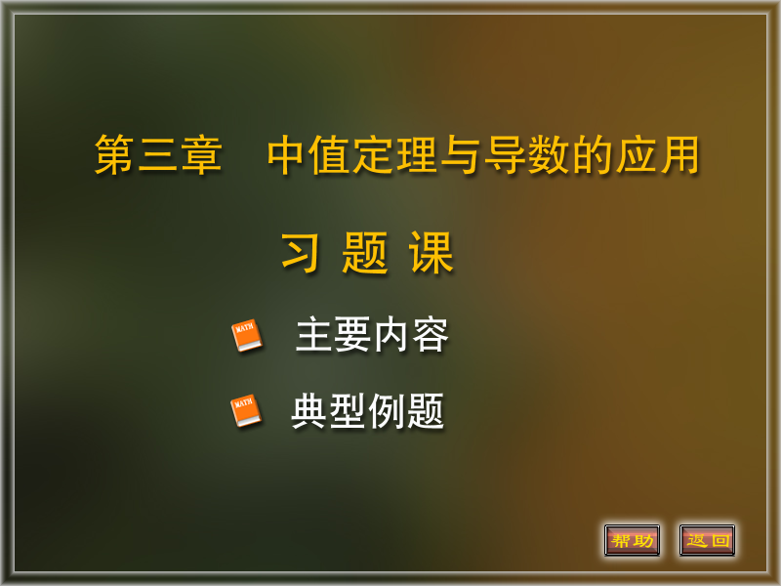

Slide 2

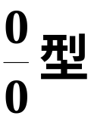
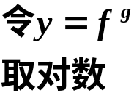


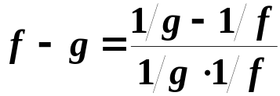


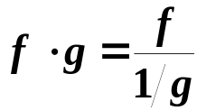


一、主要内容
洛必达法则
Cauchy
中值定理
Lagrange
中值定理
Rolle
定理
单调性,极值与最值,
凹凸性,拐点,函数
图形的描绘;
曲率;求根方法.
导数的应用
Taylor
中值定理
常用的
泰勒公式

Slide 3
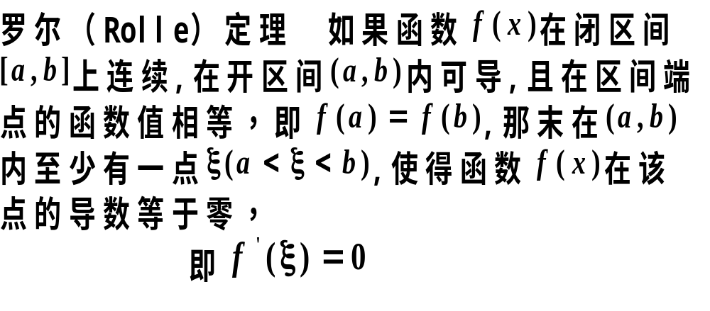
1、罗尔中值定理

Slide 4
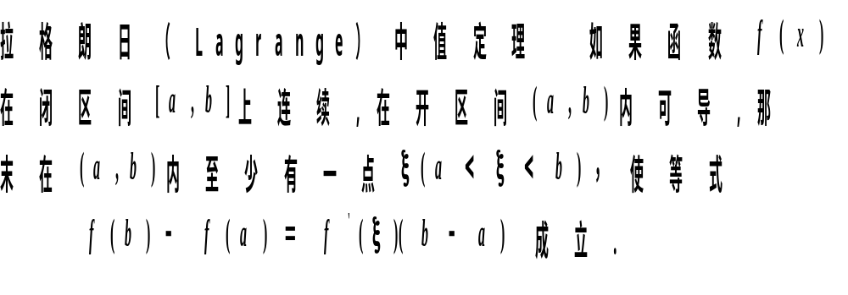

2、拉格朗日中值定理
有限增量公式.

Slide 5
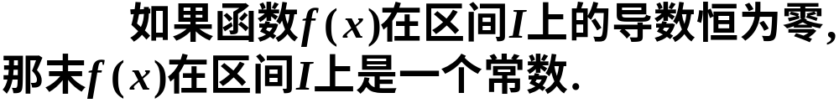
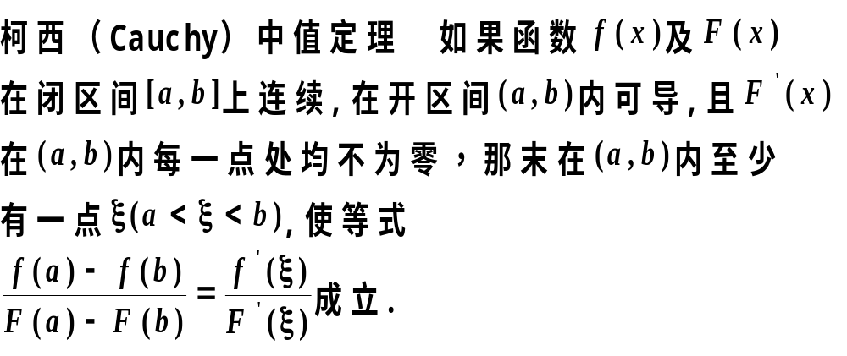
推论
3、柯西中值定理

Slide 6
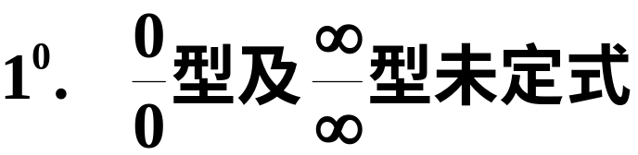
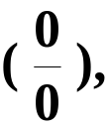
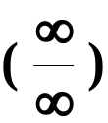
4、洛必达法则
定义 这种在一定条件下通过分子分母分别求导再求极限来确定未定式的值的方法称为洛必达法则.
关键:将其它类型未定式化为洛必达法则可解决的类型 .
注意：洛必达法则的使用条件.

Slide 7
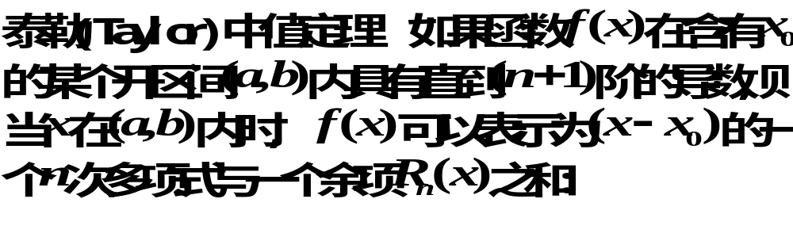
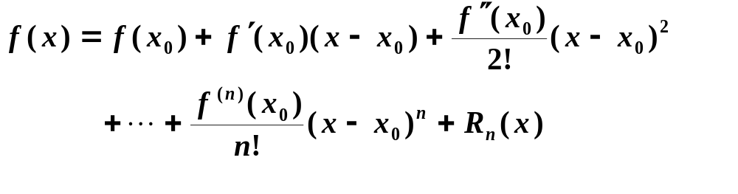

5、泰勒中值定理

Slide 8
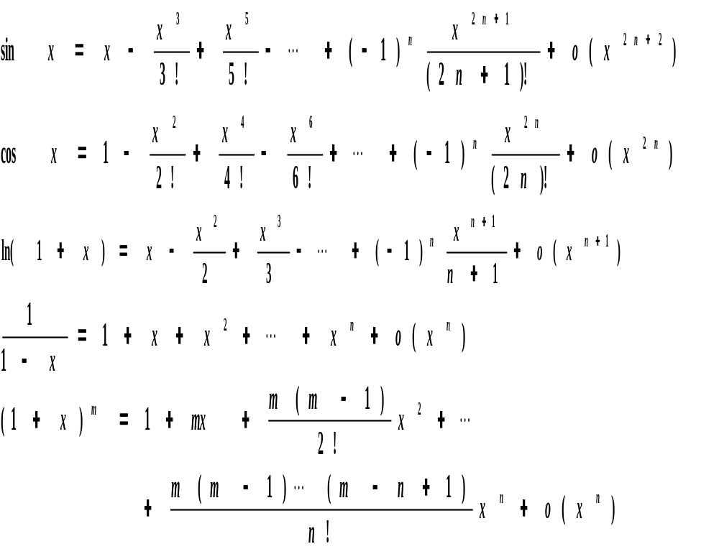
常用函数的麦克劳林公式

Slide 9
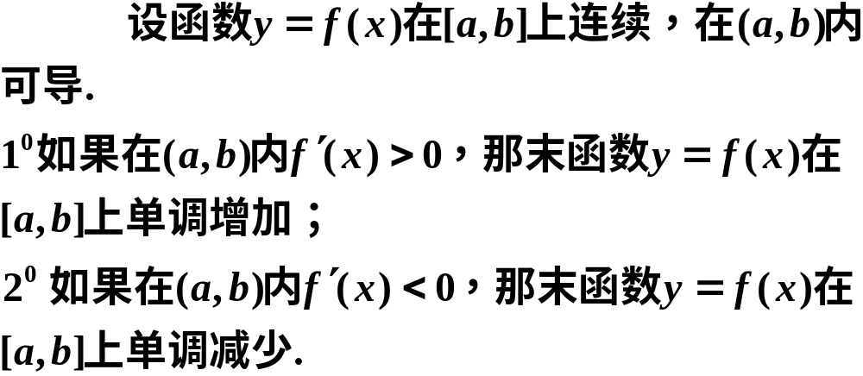
6、导数的应用
(1) 函数单调性的判定法
定理

Slide 10
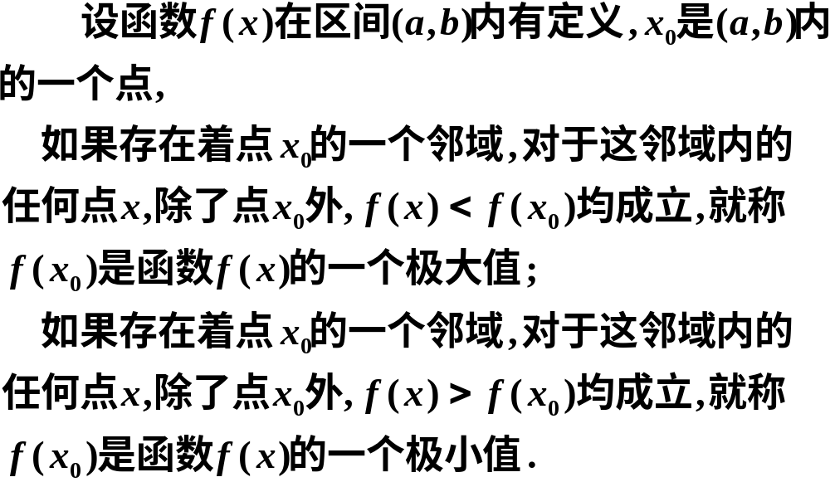
(2) 函数的极值及其求法
定义

Slide 11

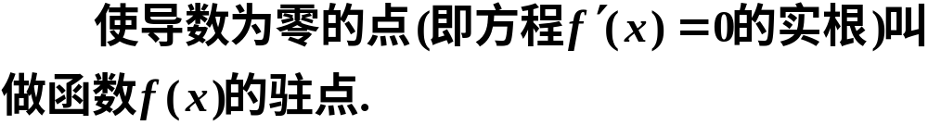
函数的极大值与极小值统称为极值,使函数取得极值的点称为极值点.
极值是函数的局部性概念:极大值可能小于极小值,极小值可能大于极大值.
定理(必要条件)
定义
驻点和不可导点统称为临界点.

Slide 12
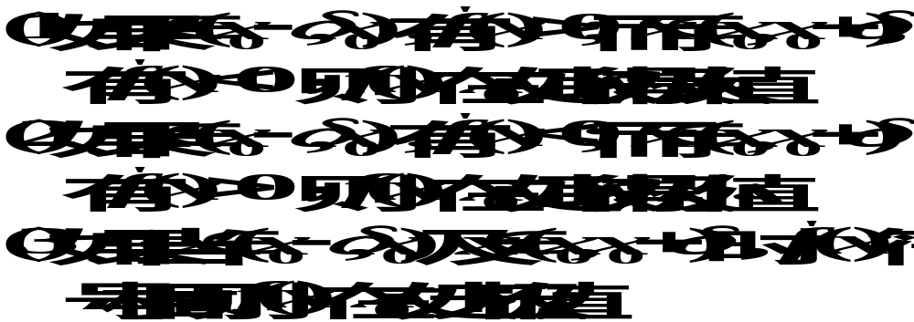
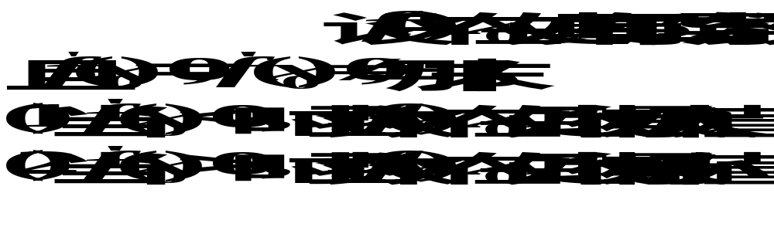
定理(第一充分条件)
定理(第二充分条件)

Slide 13

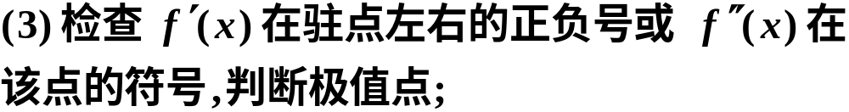

求极值的步骤:

Slide 14
(3) 最大值、最小值问题
步骤:
1.求驻点和不可导点;
2.求区间端点及驻点和不可导点的函数值,比较大小,那个大那个就是最大值,那个小那个就是最小值;
注意:如果区间内只有一个极值,则这个极值就是最值.(最大值或最小值)

Slide 15

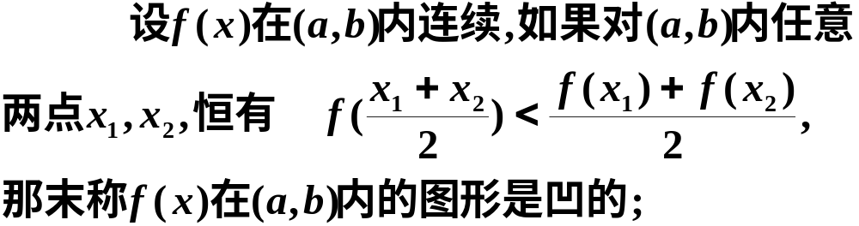
实际问题求最值应注意:
1)建立目标函数;
2)求最值;
(4) 曲线的凹凸与拐点
定义

Slide 16
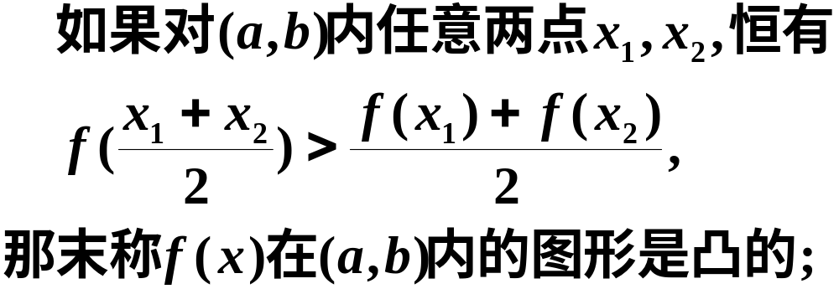
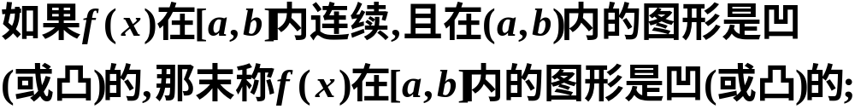

Slide 17
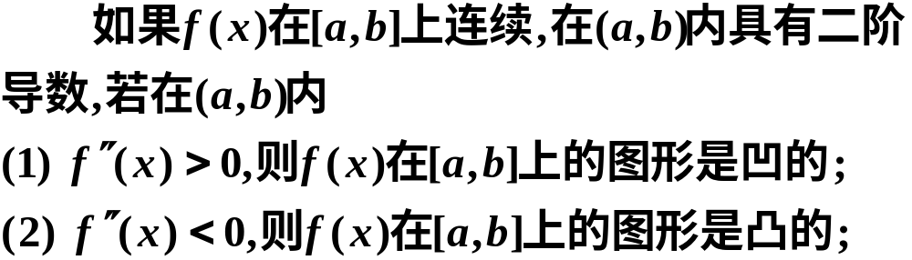
定理1

Slide 18
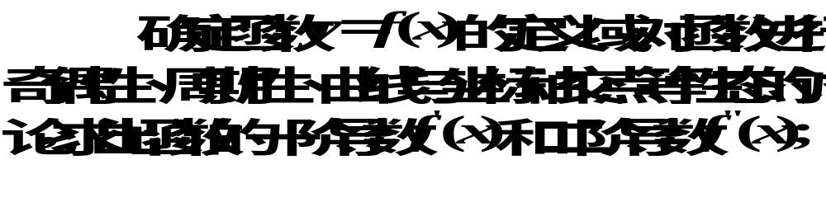
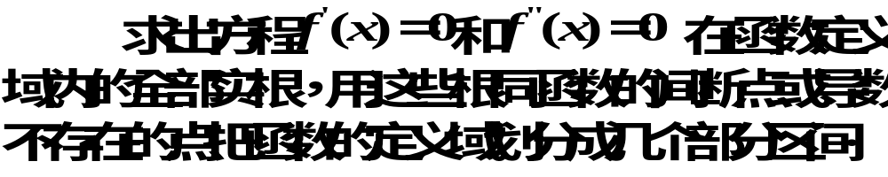
(5) 函数图形的描绘
利用函数特性描绘函数图形.
第一步
第二步

Slide 19
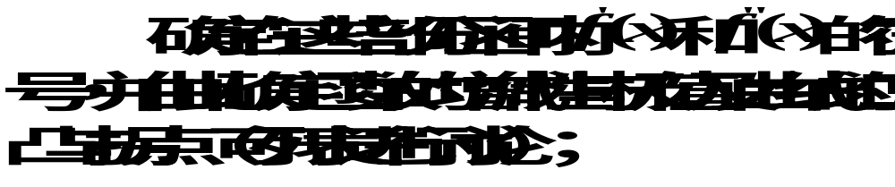
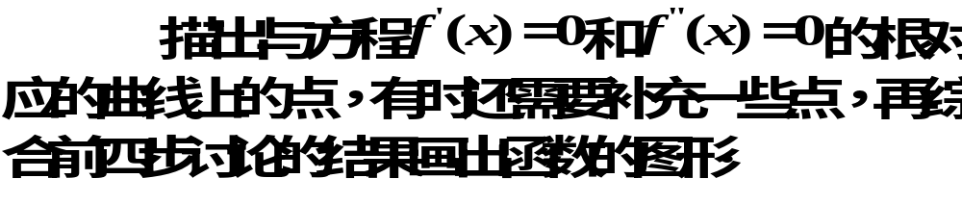
第三步
确定函数图形的水平、铅直渐近线以及其他变化趋势;
第四步
第五步

Slide 20

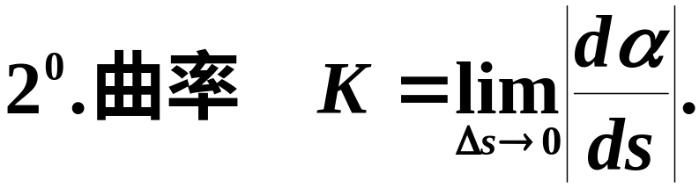
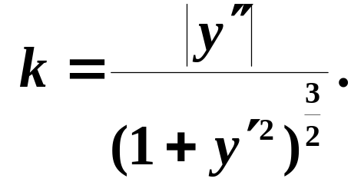
(6) 弧微分 曲率 曲率圆
曲率的计算公式

Slide 21
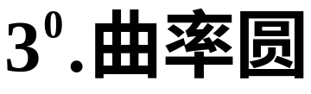
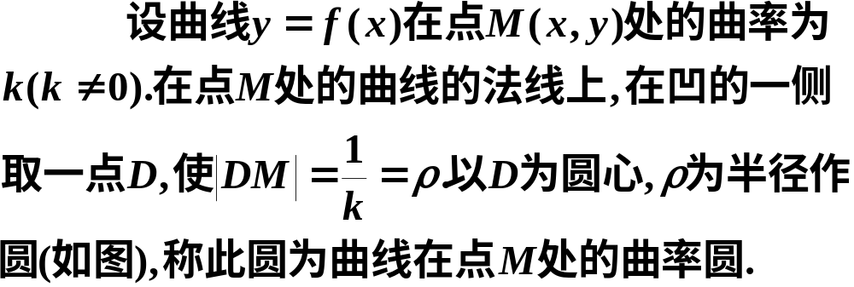
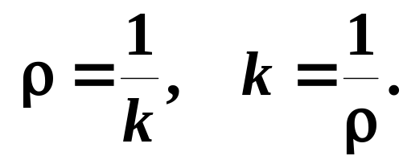


定义

Slide 22
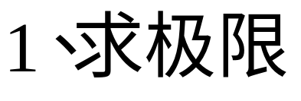
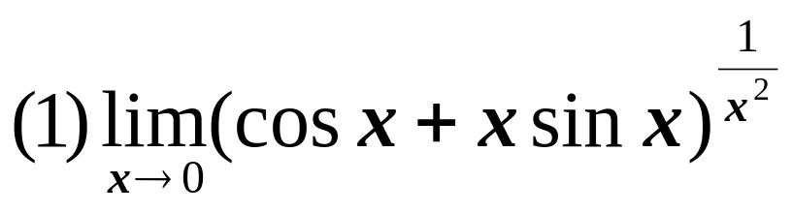
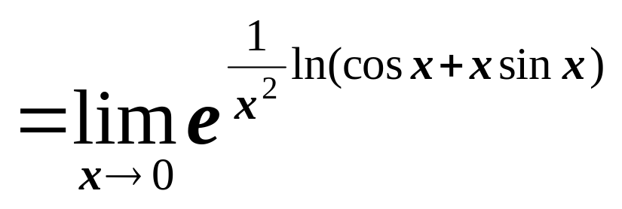
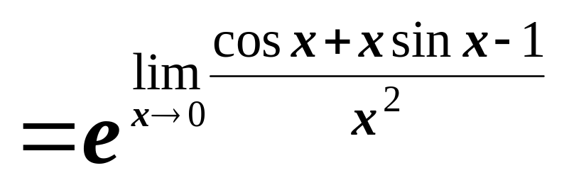
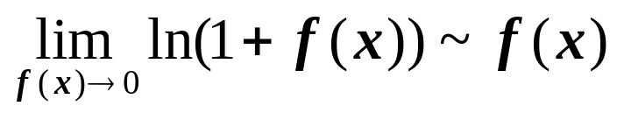
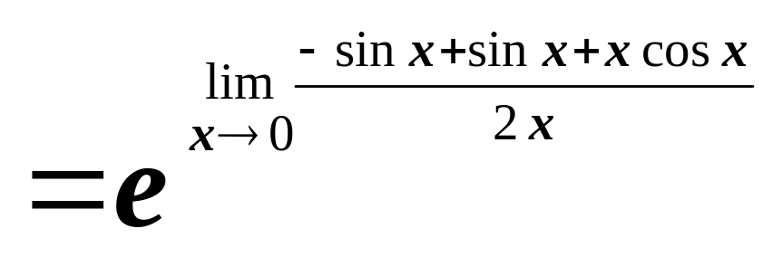
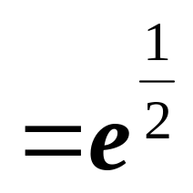
二、典型例题

Slide 23
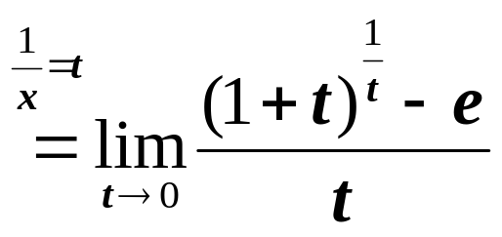
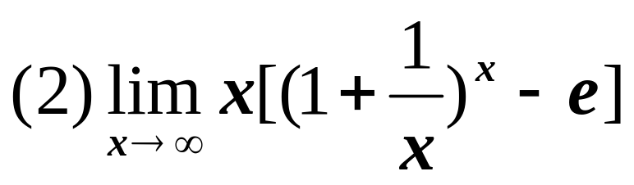
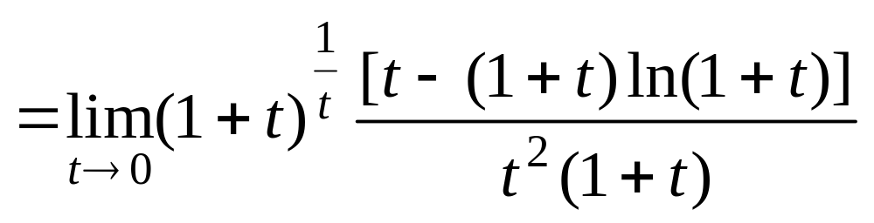
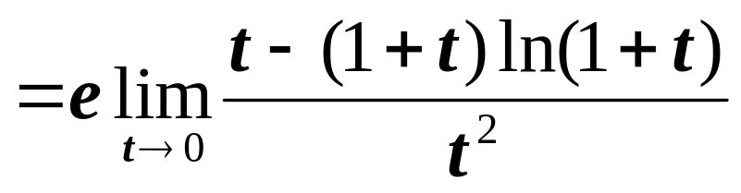
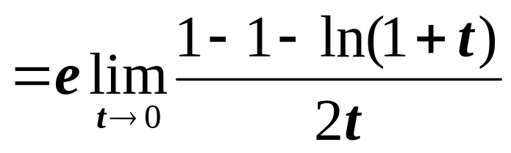
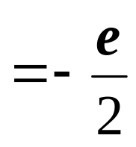

Slide 24
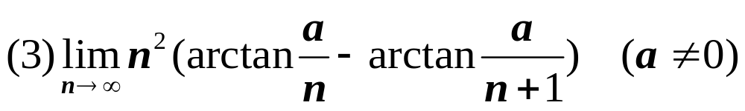
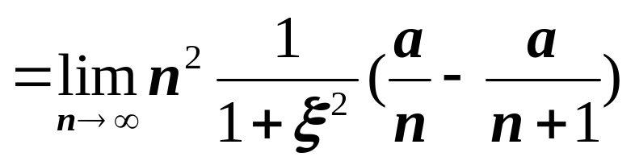
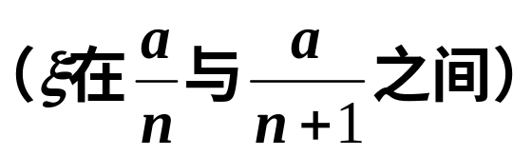





Slide 25








(4)
解

Slide 26









解

Slide 27




Slide 28





















极大值
拐点
极小值

Slide 29














3、判断方程 有几个实根。
解：令
得唯一驻点
单调增加；
单调减少
①若 ，方程无实根。
②若 ，
所以原方程仅有两个实根。
③若 方程有唯一实根。

Slide 30








(1)．利用微分中值定理。
所以最大值点一定是驻点，

Slide 31









(2).利用函数单调性

Slide 32













(3).利用函数的极值与最值
设 ,且0< <1 ，证明
证明：作函数
令 , 得 ;
当 时 ，；当 时， ；

Slide 33








故在 处取得极大值 ;
因为在区间上只有一个极大值，而无极小值，
故极大值就是最大值，
因此当 时，
(4).利用函数的凹凸性.
例4 设 为正实数，试证
证明：只要证明

Slide 34









作函数
是凹函数,
所以对任意 有 ,

Slide 35











（5）．利用泰勒公式
设 , 且 ,证明 .
证明：由条件知
由泰勒公式
在 与 之间

Slide 36













5、设函数

Slide 37









6 设实数
满足下述等式
证明方程
在 ( 0 , 1) 内至少
有一个实根 .
证: 令
则可设
由罗尔定理可知存在一点
在 ( 0 , 1)
内至少有一个实根 .

Slide 38









证: 问题转化为证
因此设辅助函数
在 [ 0 , 1 ] 上满足罗尔定理条件,
故至少存在一点

Slide 39








8
证

Slide 40










则有

Slide 41


测 验 题

Slide 42



Slide 43


Slide 44




Slide 45


Slide 46






Slide 47


Slide 48


Slide 49

测验题答案

